Slide 1
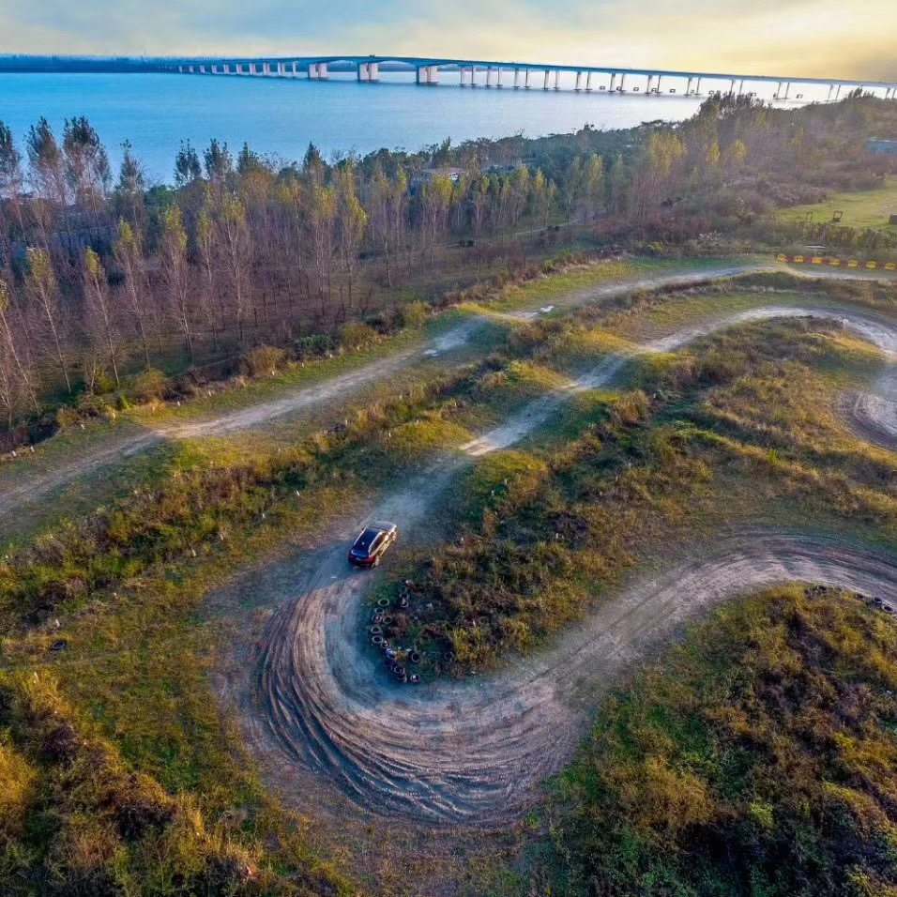
天狼星越野试驾场地
天狼星越野基地总面积23500㎡，拥有会员接待处，咖啡吧，以及配套的观赛台，赛道拥有发车台，赛车计时系统，同时建有车辆清洗，维修和停放的场所。

Slide 2
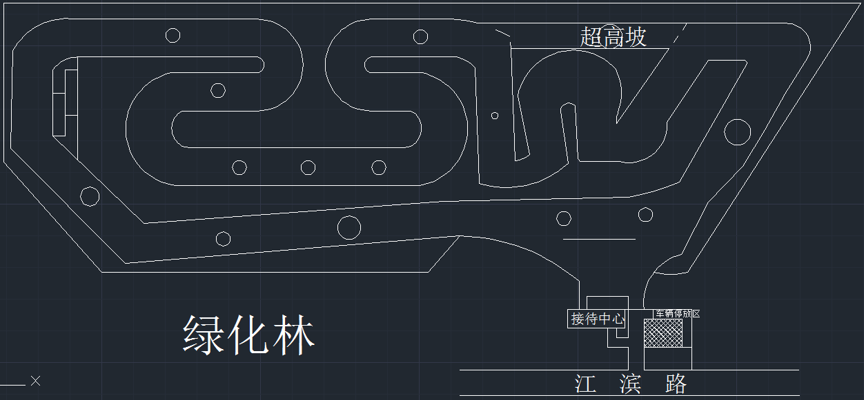
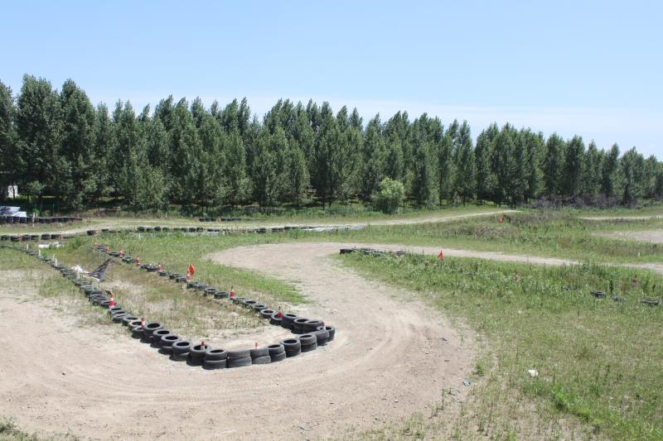
场地费用：2万/天
场地面积：长880m 宽12m 总面积23500㎡ 全封闭
供电供水：380V/100kw 方便接水
配套设施：停车位 固定洗手间 会员接待处 观赛台

Slide 3
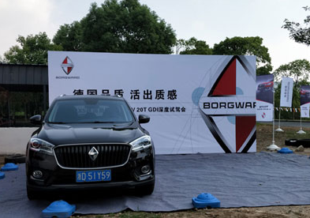
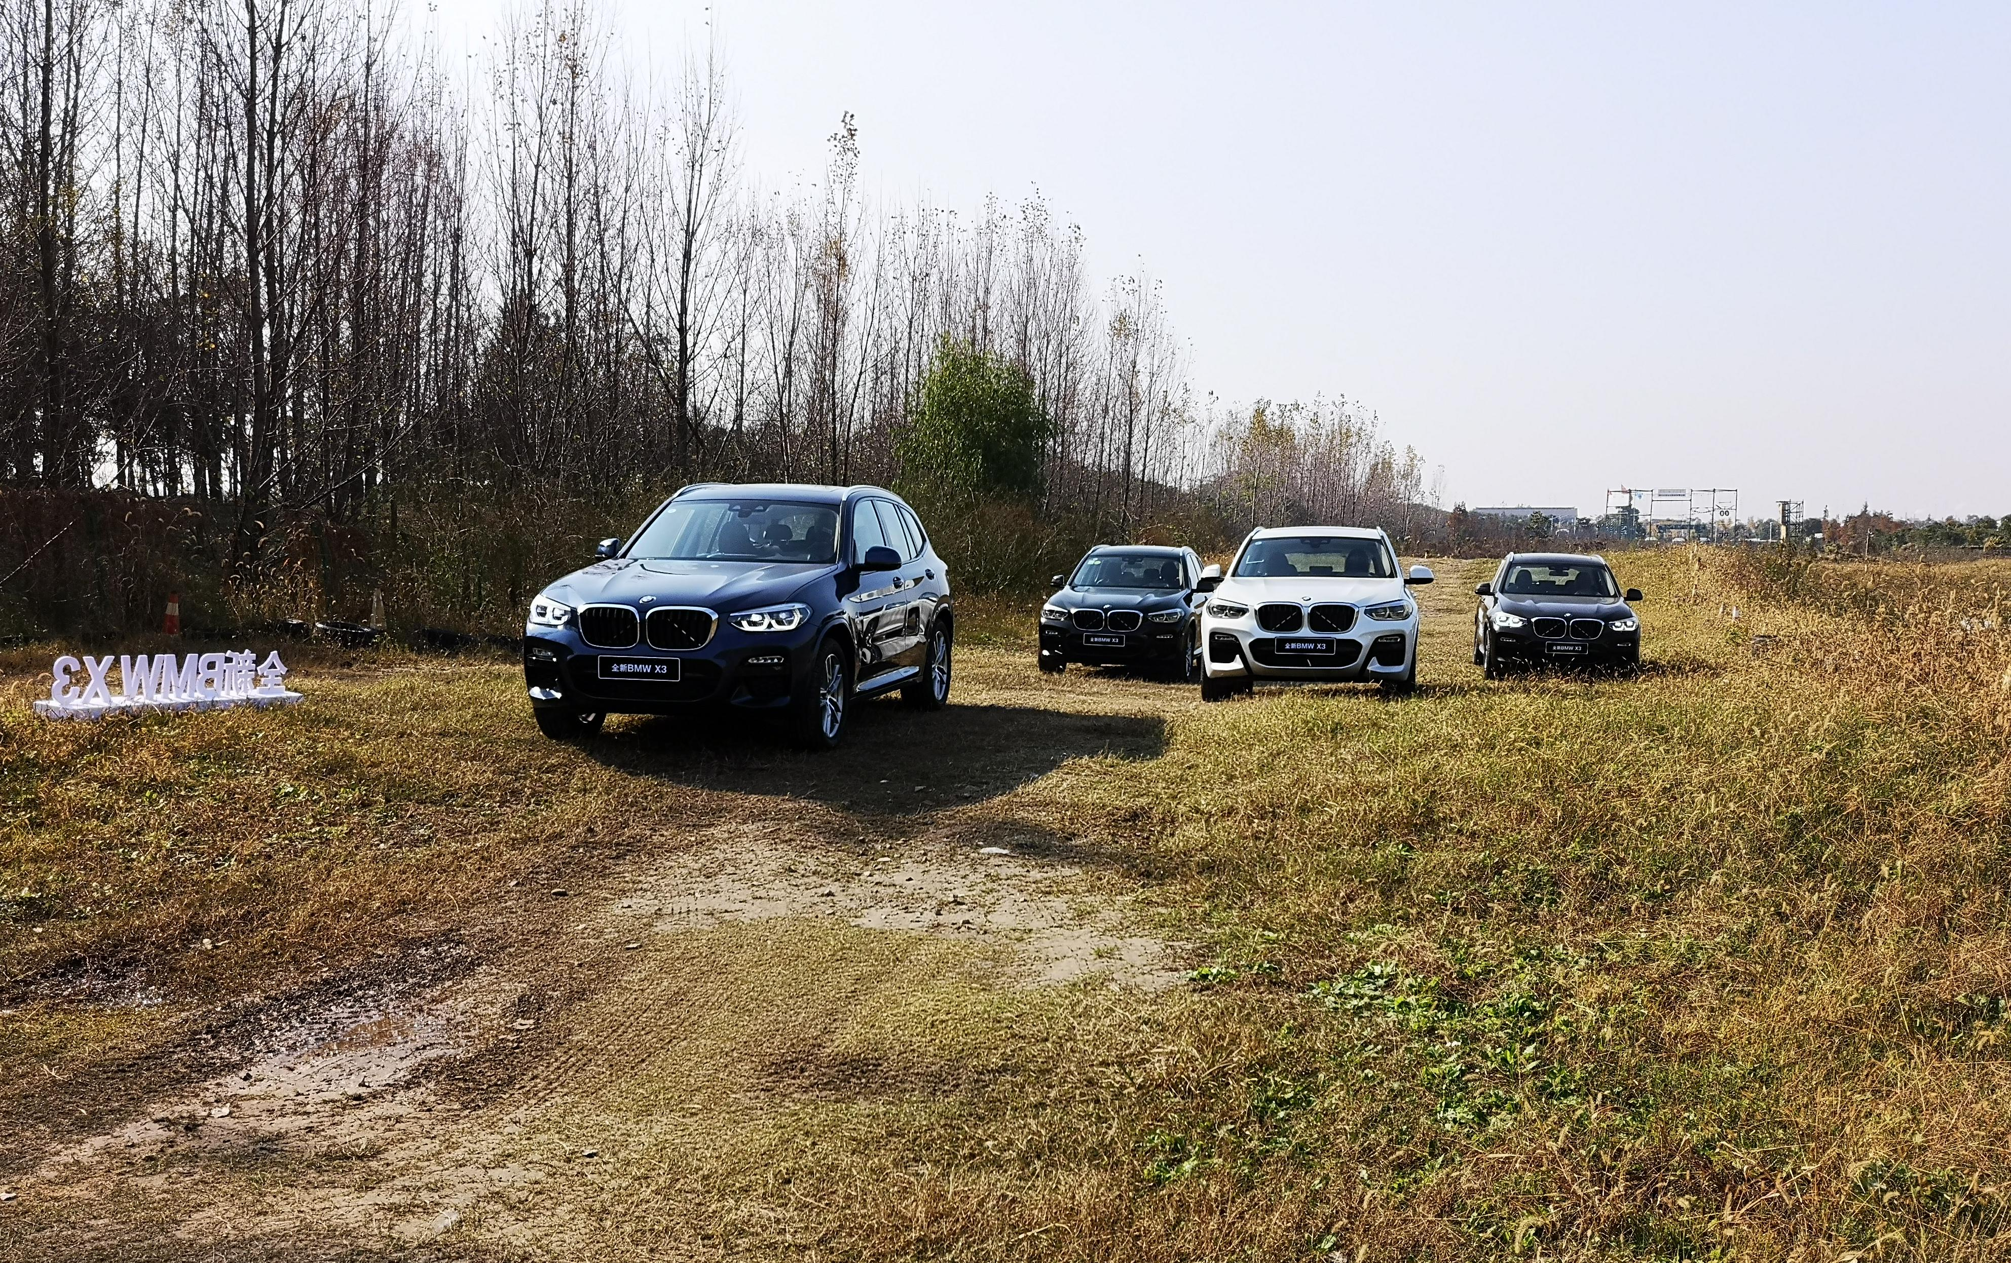
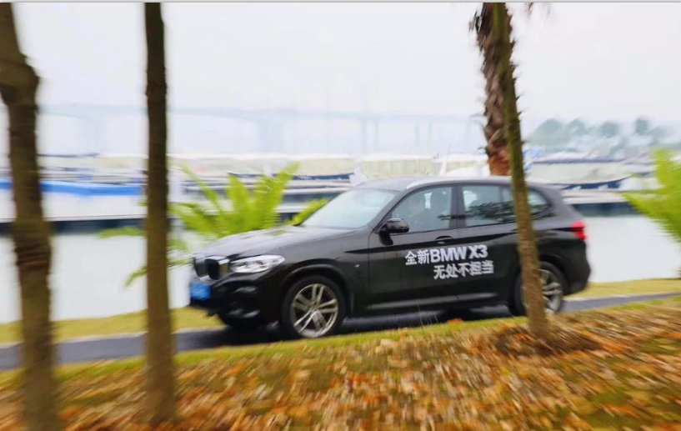
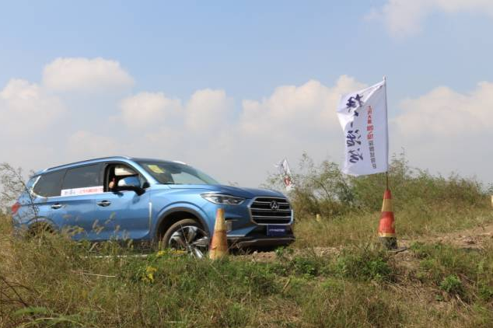
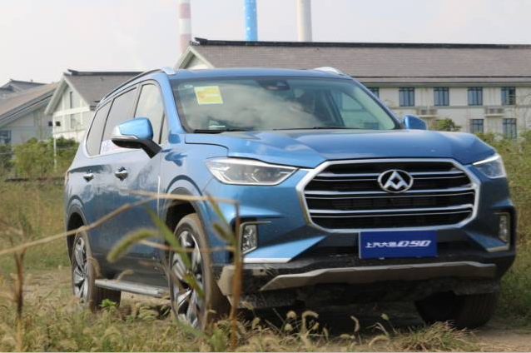
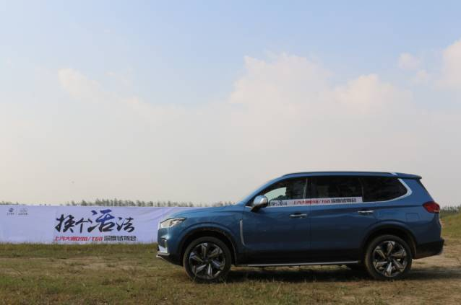
宝沃BX7 BX5对比试驾会
BMW X3品牌体验日
BMW X3品牌体验日
上汽大通D90/T60深度试驾会
上汽大通D90/T60深度试驾会
上汽大通D90/T60深度试驾会

